Slide 1

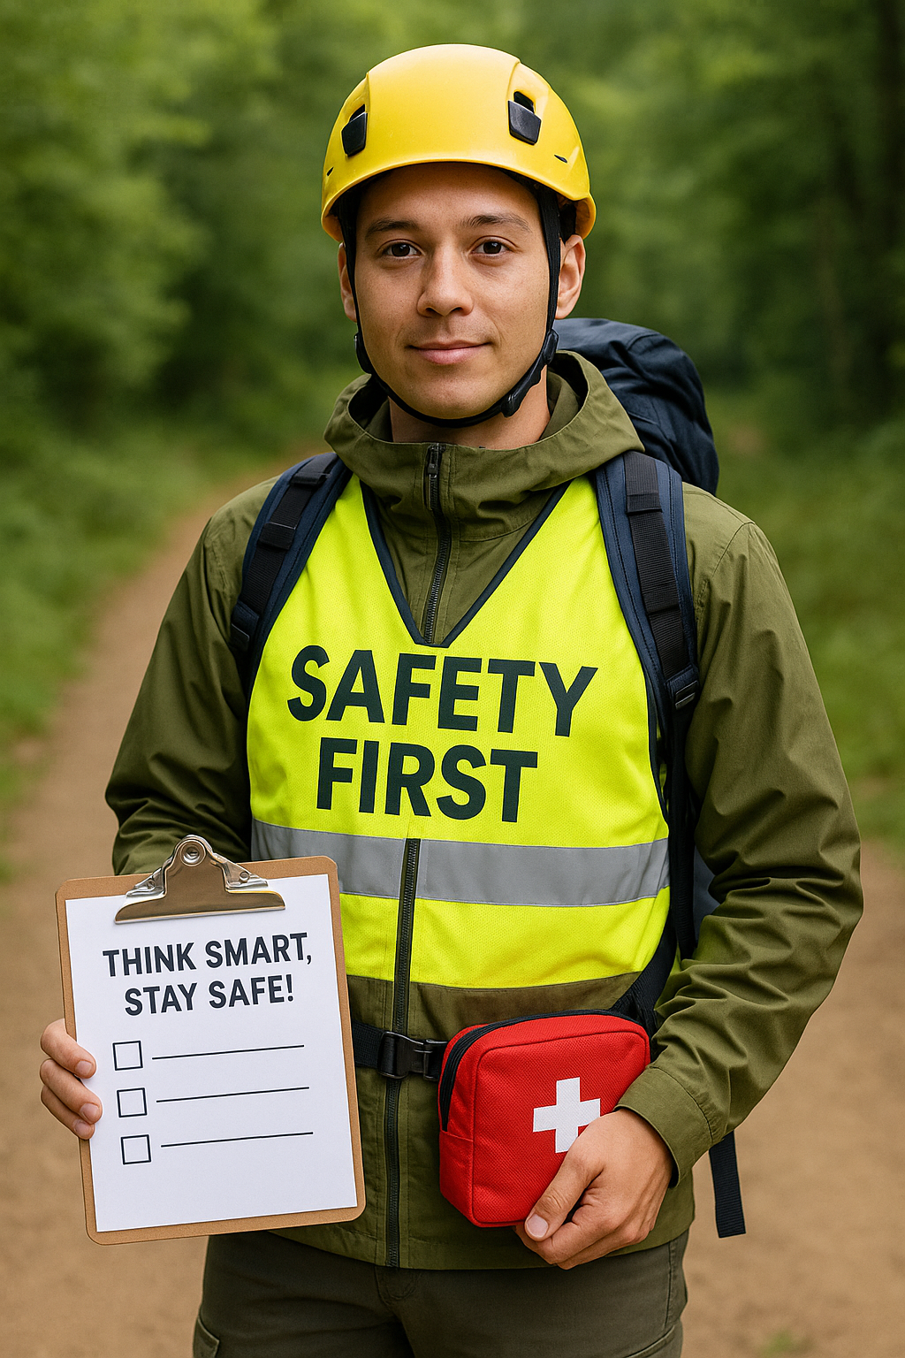
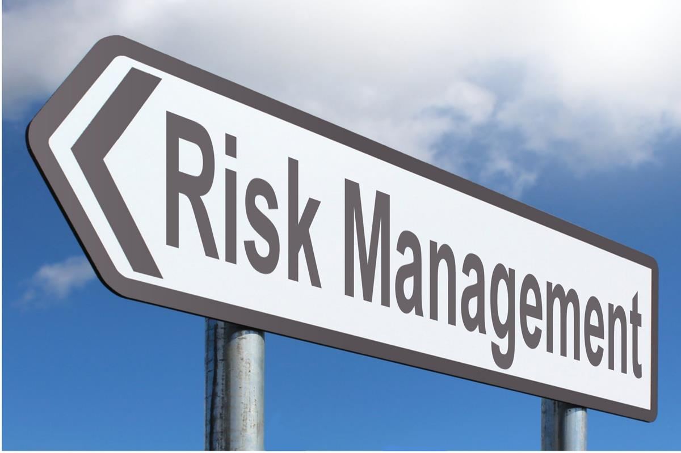









3 jakso: Turvallisuus
Tämä teos on lisensoitu Creative Commons Nimeä 4.0 Kansainvälinen -lisenssin mukaisesti. http://creativecommons.org/licenses/by/4.0/

Slide 2


3 jakso: Turvallisuus
Johdanto
Tässä turvallisuutta käsittelevässä osiossa korostetaan kattavan riskienhallinnan merkitystä liikunnanopettajien ulkoilu- ja seikkailukasvatuksessa. Siinä korostetaan keskeisiä turvallisuustekijöitä - henkistä, fyysistä ja sosiaalista turvallisuutta - ja niihin liittyviä strategioita, kuten avointa viestintää, asianmukaisia varusteita ja sosiaalisia sääntöjä. Ensisijaiset vaaratekijät ovat liikenne, sää ja maasto, ja kutakin niistä käsitellään riskien lieventämistoimia.

Slide 3

3 jakso: Turvallisuus
Opettajan osaaminen kehittyy jakson 3 aikana:
Tunnista OAE:n turvallisuustekijät: henkinen, fyysinen ja sosiaalinen turvallisuus.
Ymmärtää riskinhallintaan liittyvän terminologian OAE/SEL:ssä sekä turvallisuuden eri tasot.
Tunnet kolme suurta vaaratekijää (liikenne, sää ja maasto), tunnistat niiden seuraukset ja ehdotat toimia riskien hallitsemiseksi.

Slide 4
Jakso 3: Turvallisuus
Sisältö
Turvallisuus- ja riskiterminologia OAE:ssa.
Liikunnanopettajan riskienhallinta.
Turvallisuuden tasot.
Miten riskinhallinta aloitetaan.

Slide 5
Jakso 3: Turvallisuus
OAE:n turvallisuus- ja riskiterminologia
Liikunnanopettajat hallitsevat huomattavia riskejä päivittäisessä työssään oppilaiden kanssa.
Pienet vammat (naarmut, mustelmat) ovat usein väistämättömiä.
Turvallisen oppimisympäristön varmistaminen edellyttää puuttumista:
  Fyysiset vaaratekijät.
  Psyykkiset vaaratekijät.
  sosiaaliset vaaratekijät.

Slide 6
Jakso 3: Turvallisuus
Liikunnanopettajan riskienhallinta: Turvallisuuden ja haasteiden tasapainottaminen
Liiallinen pelko (toimintaa tai muita kohtaan) voi haitata oppimista.
Ilman haasteita ei kuitenkaan ole oppimista.
Ulkoilu- ja seikkailukasvatus (OAE) sisältää luonnostaan vaaroja.
Taitava opettaja:
  Helpottaa oppimista hyväksyttävällä riskitasolla.
  Käyttää vaaroja motivaatio- ja oppimisvälineinä.

Slide 7
3 jakso: Turvallisuus
Liikunnanopettajan riskienhallinta: Keskeiset käsitteet
Vaara: Mahdollinen haittojen lähde (esim. maasto, sää, varusteet).
Seuraamus = viittaa mahdolliseen haittaan yksilöiden terveydelle ja turvallisuudelle, kuten nilkan vääntyminen, avoin haava tai paniikin saaminen.
Riski: Vahingon syntymisen todennäköisyys ja vakavuus.
Turvallisuus: Hyväksyttävän riskitason ylläpitäminen.

Slide 8
3 jakso: Turvallisuus
Liikunnanopettajan riskienhallinta: Riskienhallintakysymykset
Mitkä ovat kolme suurinta vaaratekijää? (Liikenne, sää, maasto).
Mitä varotoimia voidaan toteuttaa riskien estämiseksi tai minimoimiseksi?
Ovatko riskit hyväksyttävällä tasolla?

Slide 9
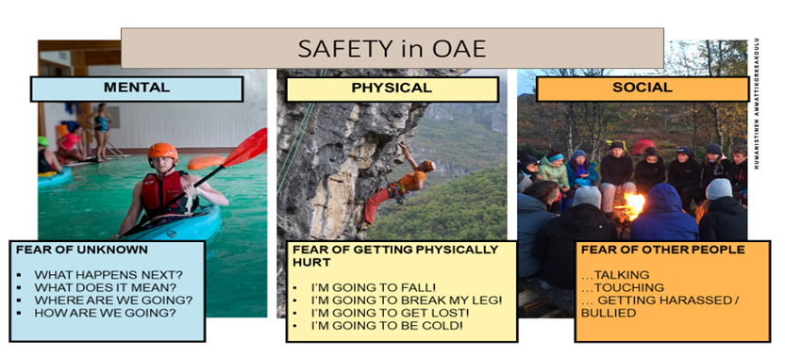
Liikunnanopettajan riskienhallinta
Jakso 3: Turvallisuus
HENKILÖSTÖ
FYSIKAALINEN
SOSIAALINEN
TUNTEMATTOMAN PELKO
MITÄ TAPAHTUU SEURAAVAKSI?
MIHIN OLEMME MENOSSA?
MITEN OLEMME MENOSSA?
FYYSISEN LOUKKAANTUMISEN PELKO
MINÄ PUTOAN!
MURRAN JALKANI!
EKSYN!
MINULLE TULEE KYLMÄ!
TOISTEN IHMISTEN PELKO
... PUHUMINEN
... KOSKETTELU
... AHDISTELUN/KIUSAAMISEN KOHTEEKSI JOUTUMINEN

Slide 10
Turvallisuuden tasot
Jakso 3: Turvallisuus
VAARA! PANIIKKI!
KASVU
JOUSTAVUUS
Stressitaso vahvistuu, kun siirrytään pois mukavuusalueelta
MUKAVUUS
Mukailtu lähteestä Luckner & Nadler (1997).

Slide 11
Jakso 3: Turvallisuus
Miten aloittaa riskienhallinta: Kysy itseltäsi nämä kysymykset.
Onko mahdollista, että liikenne, sää tai maasto aiheuttavat vaaratilanteen?
Liikenne - muut ihmiset ja autot, tien ylittäminen.
Sää - kylmä/lämmin/tuuli/sade.
Maasto - vesi/kaltevuus/jyrkkyys/metsä/esteet/korkeuserot.
Ihmiset - kiusaaminen tai oppilaan sairaushistoria tai väsymys tai fyysisen kunnon puute.
Mitkä ovat mahdolliset seuraukset?

Slide 12
Jakso 3: Turvallisuus
3. Miten voit hallita riskejä?
Ennaltaehkäisevät toimet - sää: kehotetaan oppilaita ottamaan lämpimät vaatteet mukaan ja lähetetään vanhemmille viesti, jossa muistutetaan tästä.
Toimet riskien minimoimiseksi - liikenne: käyttäkää ammattikuljettajaa kuljetukseen, ohjeistakaa turvallisin tie oppimisympäristöön.
Ennaltaehkäiseviä toimia, jos jotain on tapahtunut - maasto: Pidä ensiapupakkaus repussasi.

Slide 13
Miten sopeutua mahdollisiin riskeihin
Toiminta: | Suunnistusharjoitukset | Paikka: | Metsäalue, jossa on polkuja, 3 km koululta.
VAARA | SEURAUKSET | RISKINHALLINTA
Liikenne
Teiden ylittäminen | Auton alle jääminen | Neuvo turvallinen tie Pyöräile oppilaiden kanssa/käytä ammattikuljettajaa Käy läpi, miten soittaa 112
Sää
Sateinen kylmä sää | Kylmeneminen | Neuvo ottaa mukaan lämpimät, vedenpitävät vaatteet Suojautukaa aloituspaikalle Pidä mukanasi ylimääräisiä vaatteita ja pullo kuumaa vettä termospullossa.
Maasto
Iso metsä | Eksyminen | Rajaa suunnistusalue ja opeta käyttämään karttaa. Pyydä työskentelemään pareittain Pyydä jokaista oppilasta ottamaan puhelimet ja karttasovellus.
Ihmiset
Sekalaiset ryhmät | Kiusatuksi tuleminen | Suunnittele ryhmät hyvissä ajoin etukäteen Anna mahdollisuus vaihtaa ryhmää Valmistautukaa jälkipuintiin

Slide 14
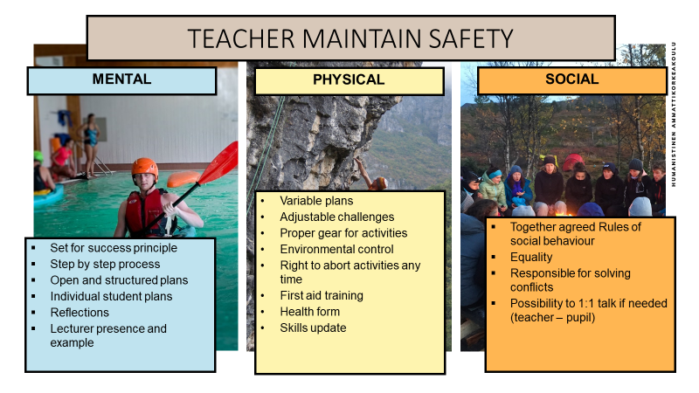
Opettaja ylläpitää turvallisuutta
3 jakso: Turvallisuus
HENKILÖSTÖ
FYSIKAALINEN
SOSIAALINEN
Vaihtelevat suunnitelmat
Säädettävät haasteet
Oikeat välineet toimintaa varten
Ympäristön hallinta
Oikeus keskeyttää toiminta ny time
Ensiapukoulutus
Terveyslomake
Taitojen päivitys
Yhdessä sovitut sosiaalisen käyttäytymisen säännöt
Tasa-arvo
Vastuu konfliktien ratkaisemisesta
Mahdollisuus 1:1-keskusteluun tarvittaessa (opettaja - oppilas).
Menestyksen periaate
Vaiheittainen prosessi
Avoimet ja jäsennellyt suunnitelmat
Yksilölliset oppilassuunnitelmat
Pohdinnat
Luennoitsijan läsnäolo ja esimerkki

